Slide 1
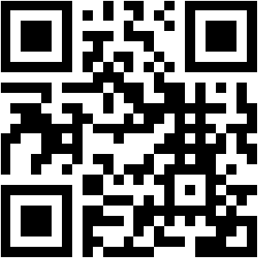
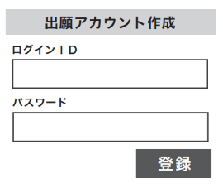
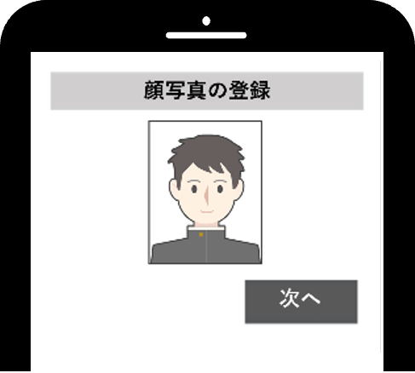
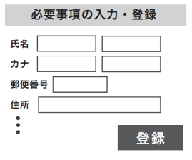
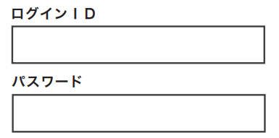

インターネット出願手順（出願～合否発表～入学金納入）
12月9日（水）10:00から 出願受付最終日まで出願登録・入金可能
1
インターネット出願のアカウント作成（初回手続き時のみ）
1
出願サイトにアクセスして空メールを送信
2
受信メールのURLをクリックして
アカウント作成
当校ホームページの「インターネット出願はこちら」をクリックするか、QRコードを読み取り、出願サイトにアクセスしてください。
①で返信されるメールの内容にしたがい、出願サイトにアクセスする際に必要なアカウント（ログインIDとパスワード）を作成してください。
出願サイトの「はじめてご利用になる方へ」の案内に沿って空メールを送信してください。
ご注意
出願手続き後も出願サイトで
確認、各種手続き等をします
ので、ログインIDとパスワー
ドは大切に保管してください。
空メール送信後、
自動で返信されるメールをご確認ください。
※メールが届かない場合［ckip.jp］を受信可能なドメインとして
設定してください。または迷惑メールフォルダをご確認ください。
アカウント作成後に送信されるメールに記載の
出願サイトURLをブックマークしてください。
2
出願手続き（アカウント作成後はここから手続きをしてください）
【注意】登録用顔写真データ（JPEG）を準備してから手続きを開始してください。
1
出願サイトにログイン
２
顔写真の登録
3
出願情報の入力・登録
出願サイトにアクセスし、上記1-②
で作成したアカウントでログインし
てください。
出願先を選択後、顔写真の登録を
行ってください。
画面の案内にしたがって必要事項を入力し、登録を行ってください。
顔写真データは「顔写真データの規定」をご参照ください。
ログイン入口
ログイン
4
出願手続き時の注意事項
受験料のお支払い
中学校の指導により出願内容を中学校に提出する必要がある場合は、上記「2-②出願情報入力・登録」の手続き後『登録確認シート』をダウンロードできますので、これを印刷のうえ中学校へ提出してください。印刷の方法は、次頁の「受験票の印刷」をご確認ください。
なお、出願時に本校に提出する必要はありません。
出願内容の登録後、お支払い画面へ
遷移します。お支払い方法は、次からお選びいただけます。
●クレジットカード決済
●コンビニ決済
●ATM決済（ペイジー）
●各銀行のネットサービス決済
（ペイジー）
操作方法にご不明な点がある場合は、下記サポート窓口へ
お問い合わせください。
＜株式会社アットシステム サポート窓口＞
※支払い方法は「受験料、入学前納金・入学金(前期学費)の納入方法」をご参照ください。
0120-42-2033
受付時間
9時～17時（土・日・祝日を除く）
冬季休業期間
2025年12月27日（土）～2026年1月4日（日）
※web環境がないなど、手続きが困難な場合は、本校に
ご相談ください。

Slide 2



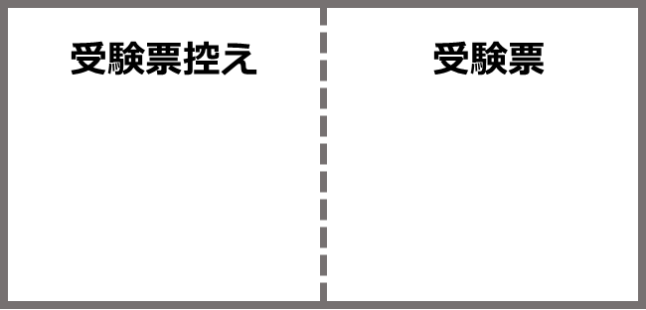
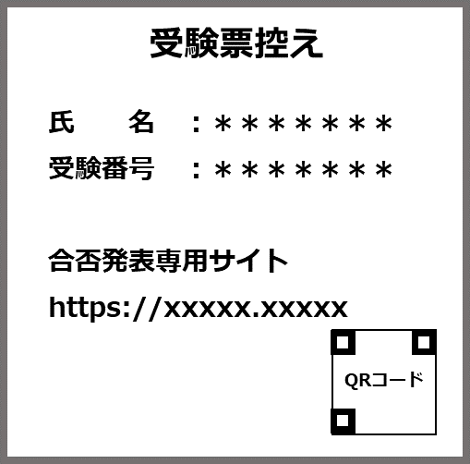
3
願書と調査書の提出
願書
当校へ願書の提出は不要です。
調査書
調査書は各中学校より提出していただきます。
4
受験票の印刷
受験票出力可能日（試験毎に日付は異なります）に案内メールが送信されます。
メールが届きましたら、各自で受験票を印刷してください。
ご注意
案内メールが届く前に出願サイトにアクセスしても受験票は表示されません。必ず案内メールを受信してから
受験票をご確認ください。
なお、出願締切日の2日後までにメールが確認できない場合は、出願サイトにログインして受験票を確認して
ください。
自宅のプリンターで印刷
コンビニの大型プリンターで
番号を入力して印刷します
コンビニで印刷
受験票の
印刷方法
出願サイトからコンビニ印刷に必要な番号を取得できます。
PDF
「コンビニ印刷」
を選択する
コンビニを
選択する
番号
*******
5
受験当日
志願者は受験票を持参して受験します。
受験票は、受験票控えと切り離してご利用ください。
受験票控えは、合否発表の時に必要になりますので、大切に保管してください。
6
合否発表
インターネットで合否を確認します。 ※画面イメージは実際とは異なる場合がございます。
1
合否発表専用サイトへアクセス
2
ログインして合否結果を確認
合否発表日時以降に、受験票控えに記載されている合否発表専用サイトへアクセスしてください。
受験票控えに記載されている「受験番号」、１-②で登録した出願サイトのアカウント情報（「ログインID」「パスワード」）、「生年月日」を入力してログインし、合否結果を確認してください。
愛知自動車整備専門学校
合否発表
ご注意
受験番号
ID
パスワード
生年月日
指定時刻ちょうどに合否発表専用サイトにアクセスすると、アクセス集中によりつながりにくいことがあります。
その場合は時間を空けて再度アクセスしてください。
ログイン

Slide 3
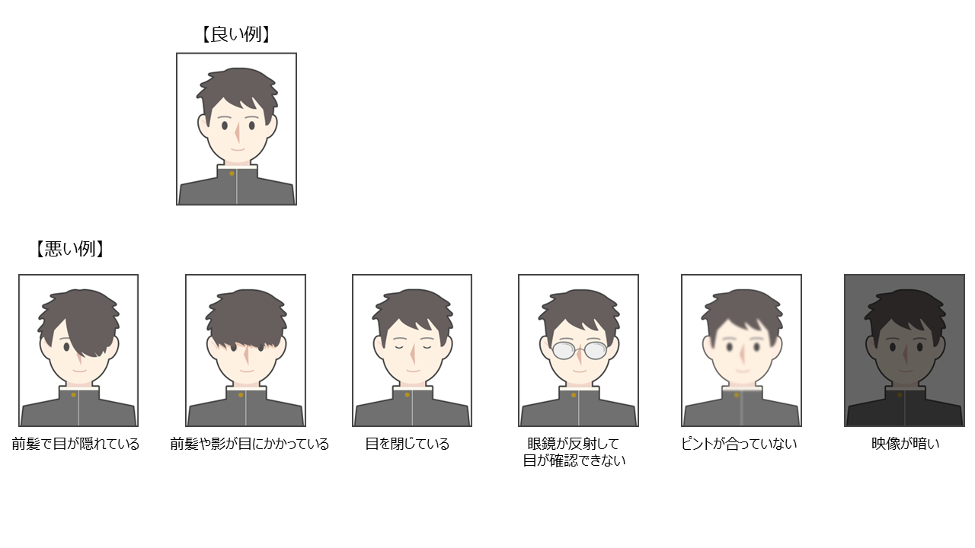
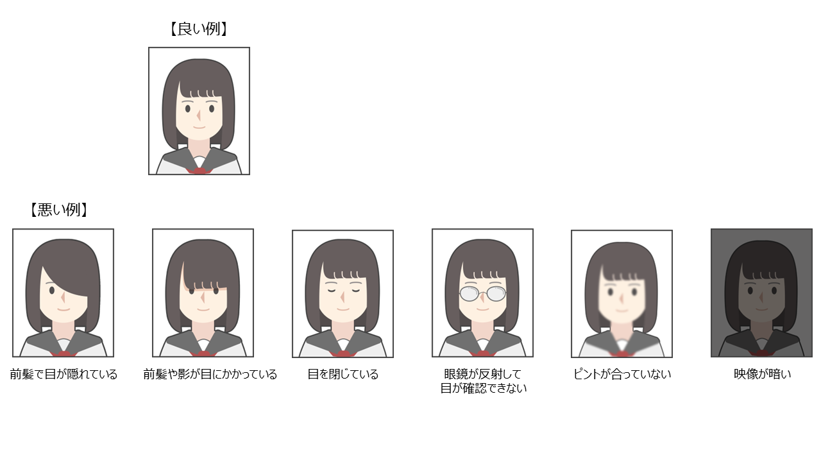
顔写真データの規定
顔写真データは、出願時に利用する証明写真の電子データです。
出願時に必要となりますので、事前に取得の上出願手続きを行ってください。
電子データの提供を行っている写真店で下記規定を満たしたデータの取得を推奨しますが、
規定を満たせばデジタルカメラ、スマートフォン等で撮影した写真も可とします。
●規定
映り方 | ・正面向き ・顔がはっきり確認できるもの ・上半身のみ ・脱帽 ・無背景 ・3ヵ月以内に撮影したもの ・カラー、白黒を問わない
推奨画像サイズ | 縦4(600ピクセル)×横3(450ピクセル)以上 ※登録時にトリミング、縮小可
ファイル形式 | JPEG（ファイルは「.jpg」や「. jpeg」）
ファイルサイズ | 3MB以内
映り方の良い例・悪い例

Slide 4
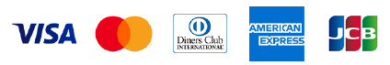




7
入学前納金及び入学金（前期学費）の支払い
出願サイトより、入学前納金及び入学金（前期学費）のお支払いをお願いします。
※事務手数料は志願者の負担となります。
受験料、入学前納金・入学金（前期学費）の納入方法
以下に記載するいずれかの支払い方法を選択してお支払いください。
クレジットカード決済
出願登録画面より直接支払いが可能です。
支払可能な国際ブランド：VISA / Mastercard / Diners Club / American Express/ JCB
※カード券面に下記のマークがついているカードであれば、発行会社・国に関わらず利用可能です。
コンビニ決済
コンビニ毎の支払い方法は、コンビニ選択後にメールにてご案内します。
ATM決済（ペイジー）および、各銀行のネットサービス決済（ペイジー）
ペイジーマークのあるATM、または銀行のネットサービスよりお支払いが可能です。
ATM操作方法
銀行のネットサービス（利用可能な銀行の例）
１「税金・料金払込」を選択
２ お客様番号、確認番号を入力
３ 支払方法を選択
ゆうちょ銀行、三菱UFJ銀行、三井住友銀行、みずほ銀行、りそな銀行 等
銀行窓口振込み（入学前納金、入学金（前期学費）のみご利用できます）
銀行窓口で振込をするための振込用紙をインターネット出願サイトからダウンロードできます。
（コンビニ印刷サービスの利用が可能です）
振込用紙には「受験番号」「志願者名」「金額」が自動印字されます。
印刷した振込用紙を銀行営業時間内に窓口へ持参してお振り込みください。

